Slide 1
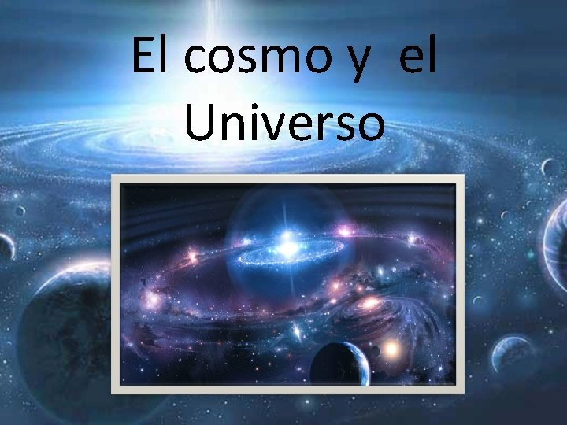
El cosmos y el universo

Slide 2
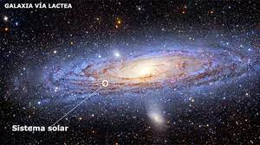
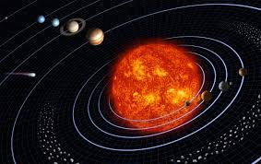
La vía láctea y el sistema solar

Slide 3
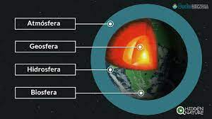
Características de la tierra
Características de la tierra
Origen del planeta tierra
Magnetismo de la tierra
Estructura de la tierra
Movimiento de la tierra

Slide 4
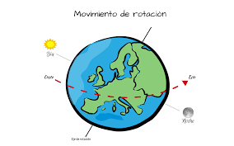
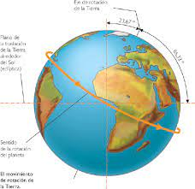
Movimientos de la tierra
Movimientos de la tierra
El movimiento de rotación
Movimiento de la tierra
Puntos cardinales
Coordinación geográfica
Coordenadas geográficas
La traslación
Nutación

Slide 5
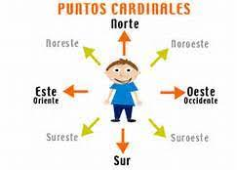
Puntos cardinales

Slide 6
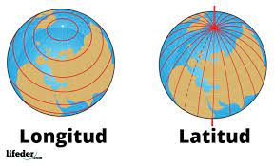
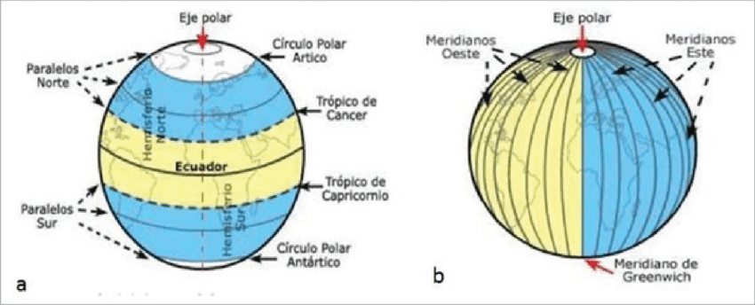
Coordenadas geográficas

Slide 7
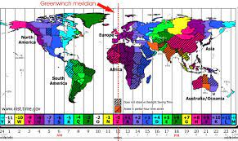
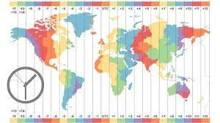
Usos horarios
Usos horarios

Slide 8
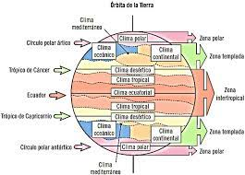
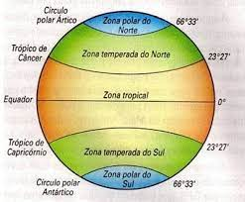
Zonas térmicas

Slide 9
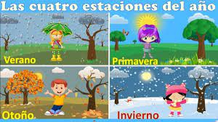
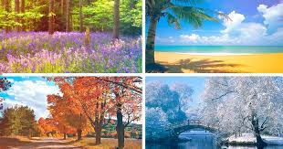
Estaciones

Slide 10
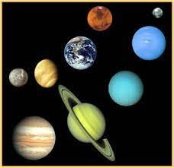
Los planetas interiores, telúricos o terrestres
Planetas rocosos: también denominados telúricos, o terrestres, son cuerpos de densidad elevada, formados principalmente por materiales rocosos y metálicos, con una estructura interna bien diferenciada, y con un tamaño relativamente similar, entre ellos se encuentran Mercurio, Venus, Tierra, Marte, y Plutón.

